Slide 1

程序设计综合实践
zmk@tju.edu.cn
喻梅，于瑞国，王建荣，李雪威，赵满坤，应翔

Slide 2

目 录
一
课程介绍
二
基础算法选讲
四
四

Slide 3
课程介绍 | 课程目标
课程目的：该课程是一门面向问题求解的程序设计实践课程，知识点覆盖程序设计原理、数据结构、算法设计与分析三大核心课程；
课程目标：培养逻辑思维、抽象思维能力，以问题求解为主要方式和途径，提高程序设计能力，进行编程实践能力的训练，增强程序设计的核心素养。了解有哪些知识点，能够通过编码解决简单问题。
计算机、人工智能相关学科核心能力提升↑↑↑↑↑↑

Slide 4
课程介绍 | 前提条件（先修知识）
要求：C/C++面向过程编程
程序设计原理
C/C++程序设计
软件技术基础
计算机等级考试二级C语言
在线课程推荐
程序设计基础
https://www.icourse163.org/course/HIT-56001
程序设计与算法（一）C语言程序设计
https://www.icourse163.org/course/PKU-1001553023
程序设计入门——C语言
https://www.icourse163.org/course/ZJU-199001
Notes:
今年2月，学校发布了以“1358”为构架 的《一流研究生教育行动计划》，其中重点提到了要加强核心课程建设。

Slide 5
课程介绍 | 课程内容及安排
时间：
线上：3~10周周五晚上18:30~21:30（学练结合）
线下：实践练习
上机考试：线下47楼上机考试，拟计划11周周五晚
Notes:
今年2月，学校发布了以“1358”为构架 的《一流研究生教育行动计划》，其中重点提到了要加强核心课程建设。

Slide 6
课程介绍 | 成绩评定
平时：30%
上机考试（3个小时，10道题）：70%
每道题10分
大致分布
题目构成：例题(2个)+练习题(4个)+拓展题(4个)
题目难度：简单(2个)+入门题(2个)+中等题(4个)+难题(2个)
Notes:
今年2月，学校发布了以“1358”为构架 的《一流研究生教育行动计划》，其中重点提到了要加强核心课程建设。

Slide 7
课程介绍 | 基础篇
1. 简单算法
算法概念与描述
入门算法
枚举
模拟
基础算法
贪心
递推
递归
二分
倍增
数值处理算法
排序算法
冒泡排序
选择排序
插入排序
计数排序
2. 简单数据结构
基本概念
线性结构
链表
栈
队列
简单树
树的定义与相关概念
树的表示与存储
二叉树的定义与基本性质
二叉树的表示与存储
二叉树的遍历
特殊树
完全二叉树的定义与基本性质
完全二叉树的数组表示法
哈夫曼树定义、构造和哈夫曼编码
二叉搜索树的定义和构造
简单图
图的定义与相关概念
图的表示与存储：邻接矩阵与邻接表
3. 初级算法
搜索算法
深度优先
广度优先
图论算法
深度优先遍历
广度优先遍历
泛洪算法
动态规划
基本思想
一维动态规划
背包问题
区间动态规划
4. 简单数学
数及其运算
初等数论
整除、因数、倍数、指数、质数、合数
取整
模运算与同余
整数唯一分解定理
辗转相除法
素数筛法
离散与组合数学
集合
加法原理
乘法原理
排列
组合
杨辉三角
Notes:
今年2月，学校发布了以“1358”为构架 的《一流研究生教育行动计划》，其中重点提到了要加强核心课程建设。

Slide 8
课程介绍 | 进阶篇
2. 进阶数据结构
线性结构
双端栈、双端队列
单调栈、单调队列
优先队列
ST表
集合与森林
并查集
树的孩子兄弟表示法
特殊树
二叉堆
树状数组
线段树
字典树
笛卡尔树
平衡树：AVL、Treap、Splay
常见图
稀疏图
二分图
欧拉图
有向无环图
连通图与强连通图
双连通图
哈希表
数值哈希函数构造
字符串哈希函数构造
哈希冲突的处理方法
3. 进阶数学
初等数学
初等数论
同余
欧拉定理和欧拉函数
费马小定理
威尔逊定理
裴蜀定理
模运算意义下的逆元
扩展欧几里得算法
中国剩余定理
离散与组合数学
多重集合
等价类
多重集上的排列
多重集上的组合
错排列、圆排列
鸽巢原理
二项式定理
容斥原理
卡特兰数
线性代数
向量与矩阵
向量运算
矩阵的初等变换
矩阵运算
特殊矩阵的概念：单位阵、三角阵、对称阵和稀疏矩阵
高斯消元
进阶算法
复杂度分析
时间复杂度分析
空间复杂度分析
分治算法
进阶排序算法
归并排序
快速排序
堆排序
基数排序
字符串算法
搜素优化
剪枝
记忆化搜索
启发式搜索
双向广度优先搜索
迭代加深搜索
(6) 图论算法
最小生成树
次小生成树
单源最短路径
单源次短路
Floyd-Warshall算法
拓扑排序
欧拉路和欧拉回路
二分图的判定
强连通分量
割点、割边
树的重心、直径、DFS序与欧拉序
树上差分、子树和与倍增
最近公共祖先
(7) 动态规划
树型动态规划
状态压缩动态规划
动态规划的常用优化
Notes:
今年2月，学校发布了以“1358”为构架 的《一流研究生教育行动计划》，其中重点提到了要加强核心课程建设。

Slide 9
课程介绍 | 高级篇
高级算法
算法策略
分块
离线处理
复杂分治
平衡规划
构造思想
字符串算法
Manacher算法
扩展KMP算法
有穷自动机
AC自动机
后缀数组
后缀树
后缀自动机
图论算法
基环树
最小树形图
2-SAT
网络流
图的支配集、独立集与覆盖集
匈牙利算法
KM算法
一般图的匹配
动态规划
复杂动态规划模型的构建
复杂动态规划模型的优化
2. 高级数据结构
块状链表
跳跃表
复杂树
树链剖分
动态树：LCT
多维线段树
树套树
K-D树
虚树
可合并堆
左偏树
二项堆
可持久化数据结构
可持久化线段树
其他可持久化数据结构
3. 高级数学
初等数论
原根和指数
大步小步算法
二次同余式
离散与组合数学
群及其基本性质
置换群与循环群
母函数
莫比乌斯反演
Burnside引理与Polya定理
斯特林数
无根数的Prufer序列
线性代数
逆矩阵
行列式
向量空间与线性相关
高等数学
多项式函数的微分
多项式函数的积分
泰勒级数
快速傅里叶变换
(5) 概率论
概率的基本概念
随机变量的期望与方差
条件概率
贝叶斯公式
(6) 博弈论
尼姆博弈
SG函数
(7) 最优化
(8) 计算几何
点线面位置关系的判定
一般图形面积计算
二维凸包
半平面交
(9) 信息论
(10) 其他
Notes:
今年2月，学校发布了以“1358”为构架 的《一流研究生教育行动计划》，其中重点提到了要加强核心课程建设。

Slide 10
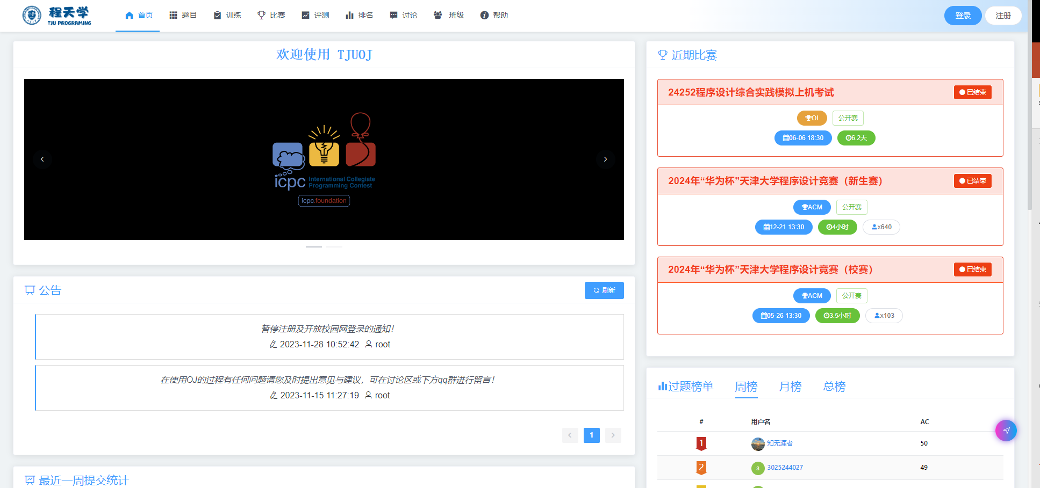
课程介绍 | 相关网站
程天学平台：https://acm.tju.edu.cn

Slide 11
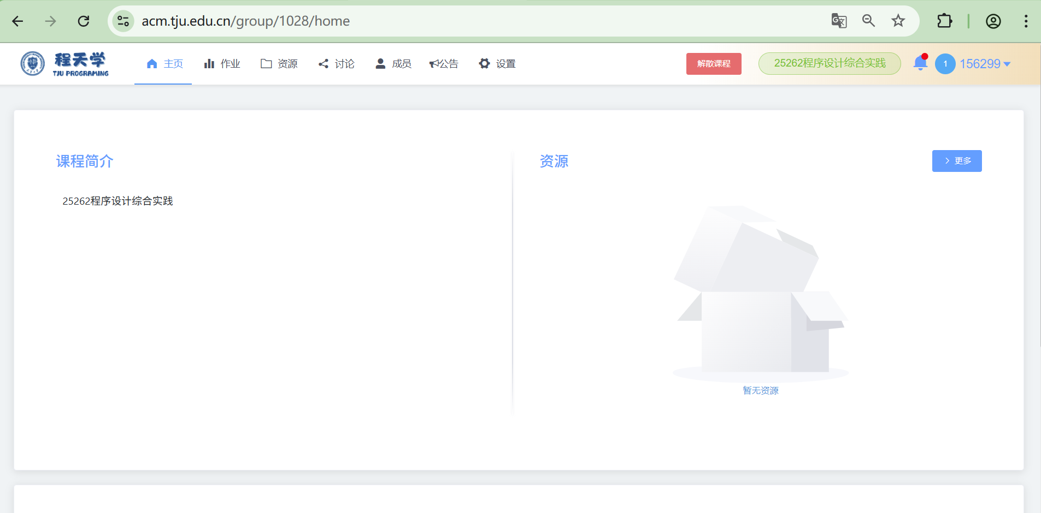
课程介绍 | 相关网站
班级： https://acm.tju.edu.cn/group/1028/home

Slide 12
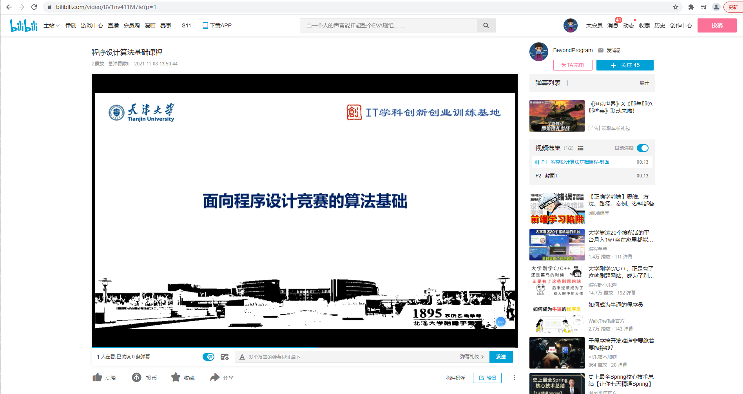
课程介绍 | 相关网站
B站: https://space.bilibili.com/495188938 用户名：天大算协

Slide 13
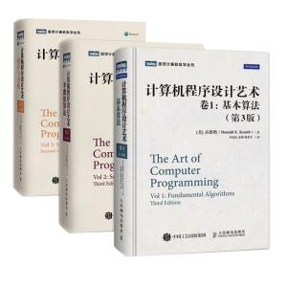

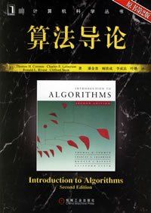
课程介绍 | 教材与参考资料
《算法导论》，Thomas H. Cormen、Charles E. Leiserson、Ronald L. Rivest、Clifford Stein，机械工业出版社
《计算机程序设计艺术》，
1-3卷，Donald Knuth，
清华大学出版社
《程序设计算法基础》，清华大学出版社，喻梅 于瑞国主编，李雪威 赵满坤副主编

Slide 14
C++预备知识 | 程序的编译和运行原理
编译过程：
高级语言（如C++）→低级语言（汇编语言、机器语言）的过程
源文件：CPP代码
目标文件：Object文件
可执行文件：如Windows下EXE格式
编译
链接：组合各个模块为可执行程序
Notes:
今年2月，学校发布了以“1358”为构架 的《一流研究生教育行动计划》，其中重点提到了要加强核心课程建设。

Slide 15
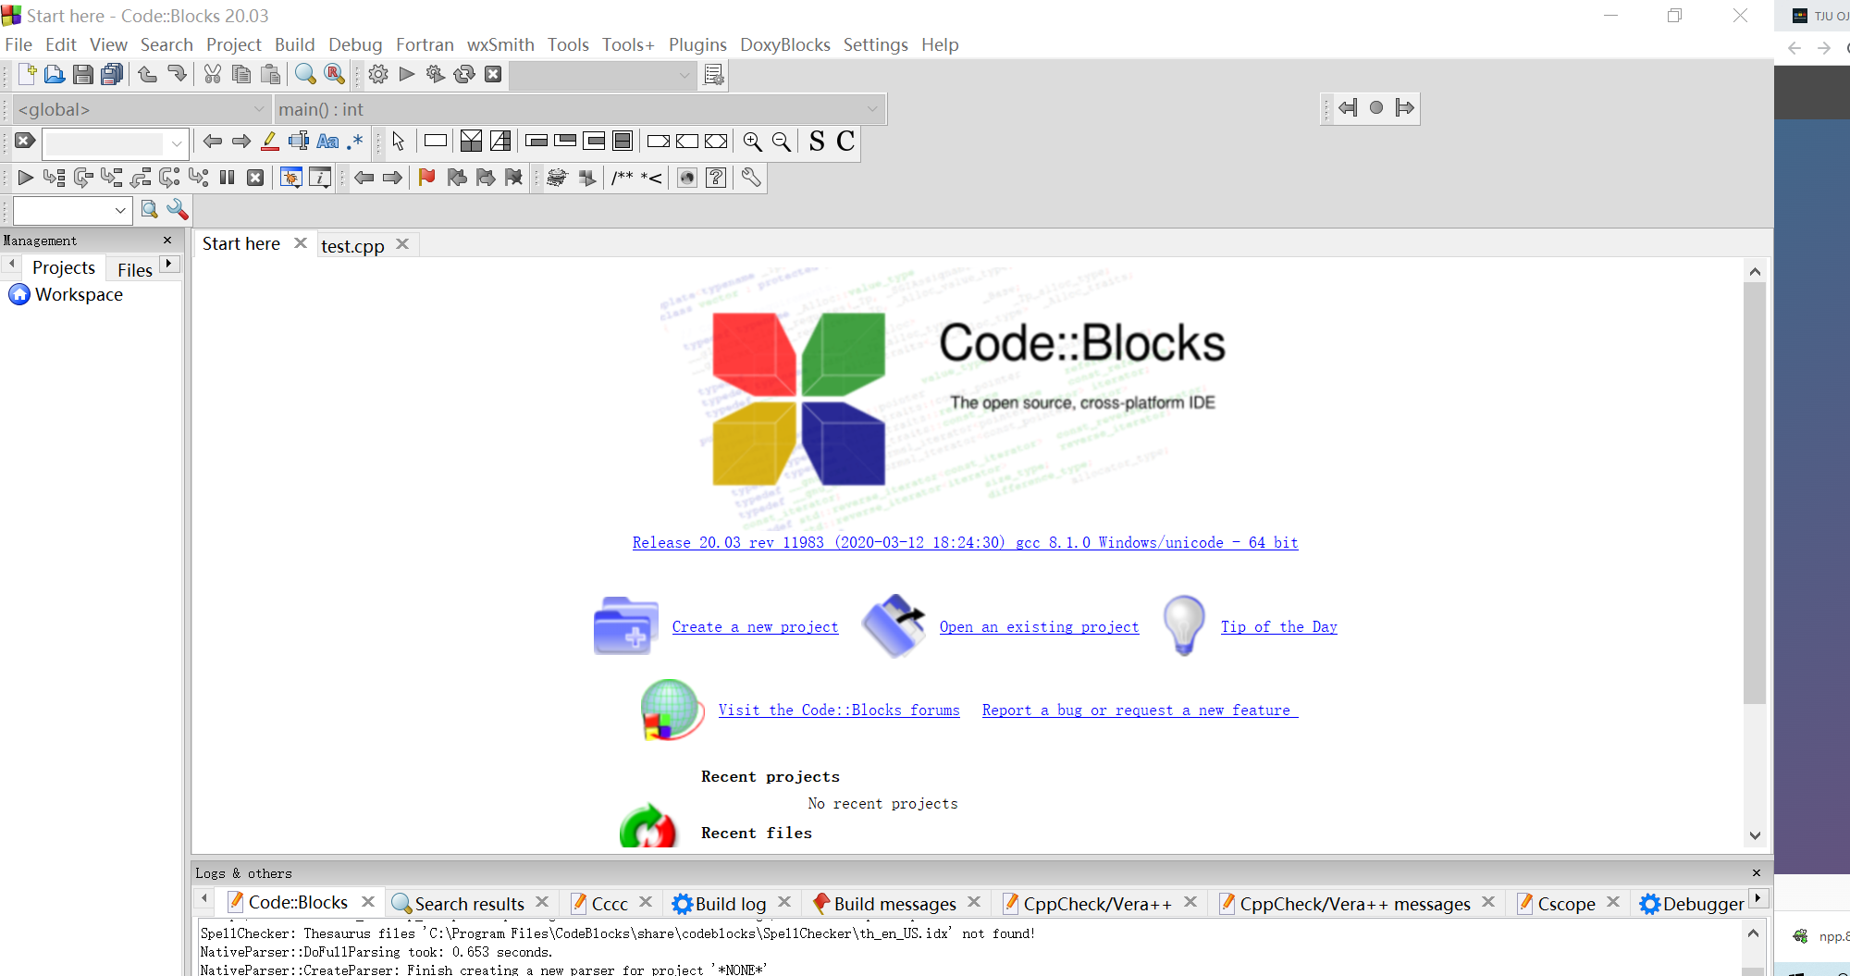
C++预备知识 | 编译器的使用
编译器：将一种语言翻译为另一种语言的程序
Gcc（GNU Compiler Collection，GNU编译器套装）、MinGW
编辑器
VSCode、Txt文本编辑器、Vim、Emac、Sublime、Notepad++
常用IDE（集成开发环境）
Codeblocks：https://www.codeblocks.org/
Dev C++
Visual C++
Visual Studio
Notes:
今年2月，学校发布了以“1358”为构架 的《一流研究生教育行动计划》，其中重点提到了要加强核心课程建设。

Slide 16
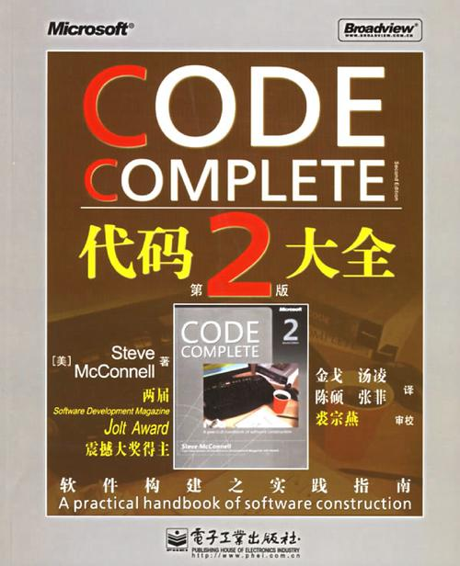

C++预备知识 | 程序设计风格
程序设计风格指一个人编制程序时所表现出来的特点，习惯逻辑思路等。 在程序设计中要使程序结构合理、清晰，形成良好的编程习惯，对程序的要求不仅是可以在机器上执行，给出正确的结果，而且要便于程序的调试和维护，这就要求编写的程序不仅自己看得懂，而且也要让别人能看懂。
Notes:
我很强，我的代码写的很高明，一般人看不懂。
我的代码很简练，能少写一个括号就少写一个括号。
我从来不写注释，但最烦不写注释的代码。
在我这可以啊，为什么到你那不行？
我写的代码你最好别随便动。
我自己十分钟前写的代码我自己都看不懂。

Slide 17
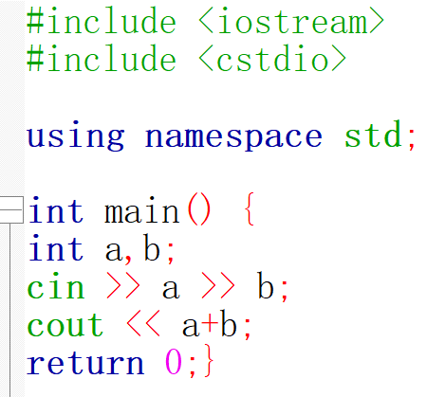
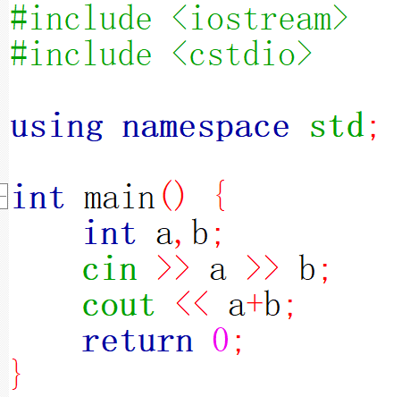
C++预备知识 | 程序设计风格 Style
#include <iostream>
using namespace std;
int isLeapYear1(int y) {
return ( y% (y%100?4:400) ? 0 : 1);
}
int isLeapYear2(int y) {
if (y%4 == 0) {
if (y%400 == 0) {
return 1;
}
if (y%100 != 0) {
return 1;
}
}
return 0;
}
int main() {
int year;
cin >> year;
cout << isLeapYear1(year) << endl;
return 0;
}
缩进
括号
空格
变量名

Slide 18
在线评测平台 | 常用平台
程天学 https://acm.tju.edu.cn
POJ http://poj.org/
HDOJ https://acm.hdu.edu.cn/
PTA：https://pintia.cn/
LibreOJ https://loj.ac/
Codeforces https://codeforces.com/
AtCoder https://atcoder.jp
TopCoder https://www.topcoder.com/
UVA https://onlinejudge.org/
USACO http://www.usaco.org/
洛谷 https://www.luogu.com.cn/
牛客 https://ac.nowcoder.com/acm/home
计蒜客 https://nanti.jisuanke.com/
力扣 https://leetcode-cn.com/

Slide 19
在线评测平台 | 评测原理
Runtime Error (RE)
Memory Limit Exceeded (MLE)
Output Limit Exceeded (OLE)
Time Limit Exceeded (TLE)
Online Judge的评测机制
标准输出数据
标准输入数据
可执行文件
输出文件
Accepted
Yes
Judge进程
Compile Error
编译
文件比对
Wrong Answer (WA)
Presentation Error (PE)
Code Too Long
用户待评测代码
评测结果
用户

Slide 20
在线评测平台 | 评测原理
Online Judge错误类型解释
Code Too Long
Compile Error (CE)
Accepted
Yes
Runtime Error (RE)
Memory Limit Exceeded (MLE)
Output Limit Exceeded (OLE)
Time Limit Exceeded (TLE)
Wrong Answer (WA)
Presentation Error (PE)

Slide 21
基本输入输出 | 输入的数据类型
整形：int、long long等
浮点型：float、double等
一次多个输入: cin >> a >> b; scanf(“%d%d”,&a,&b)
int a_int;
cin >> a_int;
long long a_long;
cin >> a_long;
int a_int;
scanf(“%d”,&a_int);
long long a_long;
scanf(“%lld”,&a_long);
float a_float;
cin >> a_float;
double a_double;
cin >> a_double;
float a_float;
scanf(“%f”,&a_float);
double a_double;
scanf(“%lf”,&a_double);

Slide 22
基本输入输出 | 字符串的定义和输入
字符串：由字符构成的数组（字符数组）
定义：char str[10001];
表示一万长的字符数组，用于存储长度不大于一万的字符串（定义数组时，一般开得足够长(比题目中要求的长度多一些)，建议用常量定义数组长度）
输入：
cin >> str; scanf(“%s”,str);
整行输入：cin.getline(str,10000,’\n’);(注意输入流中的空格及换行)

Slide 23
基本输入输出 | 字符串的常用操作
strlen(str) :返回字符数组的长度，从头到空字符
str[i]：取字符数组第i位的元素
strcmp(str1,str2)：比价两个字符串大小，为0表示两个字符串相等
strcpy,strcat,strstr……：复制、连接、查找……
string类：是字符数组的封装，提供了更强大的功能，操作字符串更方便，但是效率低于直接操作字符数组
输入：string str; cin >> str;
整行输入：getline(cin,str);

Slide 24
基本输入输出 | 不同的输入方式
例：题目要求输入两个数，求两个数的和
单组样例
输入描述：给两个数，a和b
示例输入：
多组样例—要求输入测试样例数量
输入描述：有多组测试样例，首先输入测试样例的数量，再输入每组样例中的两个数a和b
示例输入：
cin >> a >> b;
cout << a + b << endl;
1 2
cin >> T;
for (int i = 0; i < T; i++) {
cin >> a >> b;
cout << a + b << endl;
}
2
1 2
3 4

Slide 25
基本输入输出 | 不同的输入方式
while(cin >> a >> b) {
if (a == -1 && b == -1)break;
cout << a + b << endl;
}
例：题目要求输入两个数，求两个数的和
多组样例—给出输入终止条件
输入描述：多组测试样例，每个样例有两个整数a和b，当a为-1并且b为-1的时候终止输入
示例输入：
多组样例—输入到文件尾结束
输入描述：有多组测试样例，每组样例有两个数a和b
示例输入：
1 2
2 3
-1 -1
while(cin >> a >> b) {
cout << a + b << endl;
}
while(scanf(“%d%d”,&a,&b) != EOF) {
cout << a + b << endl;
}
1 2
3 4

Slide 26
基础算法思想
算法的概念与描述
入门算法
枚举
模拟、数值处理
基础算法
贪心
递推与递归
二分
简单排序
选择排序
冒泡排序
插入排序
计数排序
常用技巧
尺取法
前缀和与差分
离散化/结构体

Slide 27
算法概念
算法是求解问题的一系列计算步骤，用来将输入数据转换成输出结果
正确性
可使用性
可读性
健壮性
高效率与低存储量需求
有限性
确定性
可行性
输入
输出
输入
算法
输出
如果一个算法对其每一个输入实例，都能输出正确的结果并停止，则称它是正确的。

Slide 28
入门算法 | 枚举
基本思想：把所有可能情况一一列举出来，找到符合条件的情况
不太考虑算法和复杂度
一般出现在简单题目
可以优先考虑，因为实现最简单，最不容易出错
有些情况只能枚举，没有别的方法
可进行适当优化

Slide 29
入门算法 | 枚举 | 找出所有勾股数
描述：找到所有的三元组a,b,c,满足条件a^2+b^2=c^2,且1<= a <= b < c <= 100。
优化1：a^2+b^2 > 100*100的时候，break
优化2：c^2 > a^2+b^2的时候，break

Slide 30
入门算法 | 枚举 | 找出所有勾股数
描述：找到所有的三元组a,b,c,满足条件a^2+b^2=c^2,且1<= a <= b < c <= 100。
优化3：二分查找
优化4：直接利用sqrt函数判断平方数
优化5：用空间换时间

Slide 31
入门算法 | 模拟
基本思想：根据要求一步一步地，通过程序设计语言实现需要做的事情
主要考察编码功底，如何正确编码实现所描述的问题；较少考虑复杂度
可能会有边界条件等陷阱，代码不严谨的时候可能会出错，需要注意
可以很简单（很多签到题）
可以很复杂（编码时间长，容易出错，比赛时不作为优先选项）
关键问题：如何用程序设计语言表示事件的状态及变化过程，并且正确实现。

Slide 32
基础算法 | 简单排序 | 插入排序
基本思想：在待排序的元素中，假设前面n-1(其中n>=2)个数已经是排好顺序的，现将第n个数插到前面已经排好的序列中，然后找到合适自己的位置，使得插入第n个数的这个序列也是排好顺序的。按照此法对所有元素进行插入，直到整个序列排为有序的过程，称为插入排序。

Slide 33
入门算法 | 模拟 | 约瑟夫环问题
著名犹太历史学家Josephus有过以下的故事：在罗马人占领乔塔帕特后，39 个犹太人与Josephus及他的朋友躲到一个洞中，39个犹太人决定宁愿死也不要被敌人抓到，于是决定了一个自杀方式，41个人排成一个圆圈，由第1个人开始报数，每报数到第3人该人就必须自杀，然后再由下一个重新报数，直到所有人都自杀身亡为止。然而Josephus 和他的朋友并不想遵从。首先从一个人开始，越过k-2个人（因为第一个人已经被越过），并杀掉第k个人。接着，再越过k-1个人，并杀掉第k个人。这个过程沿着圆圈一直进行，直到最终只剩下一个人留下，这个人就可以继续活着。问题是，给定了k，一开始要站在什么地方才能避免被处决。Josephus要他的朋友先假装遵从，他将朋友与自己安排在第16个与第31个位置，于是逃过了这场死亡游戏。
问题：给出一共的人数n和k，在哪个位置可以活到最后？

Slide 34
入门算法 | 模拟 | 约瑟夫环问题
问题分析：给出人数n和k，在哪个位置可以活到最后？
1、怎么模拟这个环？
2、怎么记录当前位置的状态？
3、怎么让计数重新开始？
1、用数组模拟人，设置一个游动下标，当下标走到n-1时返回0（环），其他情况不断+1
2、数组里的元素标记当前位置的状态
3、设置一个计数变量，到k以后变为1，其他情况不断+1
Coding Time

Slide 35
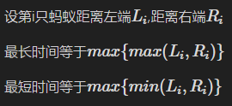
入门算法 | 模拟 | Ants (POJ-1852)
一群蚂蚁在长度为L的水平杆上行走，每只速度为1cm/s。当蚂蚁到达杆的一端时，它立即从杆上掉下来。当两只蚂蚁相遇时，他们转身开始向相反的方向行走。 我们知道蚂蚁在杆子上的原始位置，不幸的是，我们不知道蚂蚁的行走方向。 您的任务是计算所有蚂蚁掉下来所需的最长和最短的时间。
最长时间取最大值,我们可以认为每只蚂蚁都很傻,选择最长的路走,然后最后一只蚂蚁掉下来的时间就是答案
最短时间取最小值,我们可以认为每只蚂蚁都很聪明,选择最短的路走,然后最后一只蚂蚁掉下来的时间就是答案

Slide 36
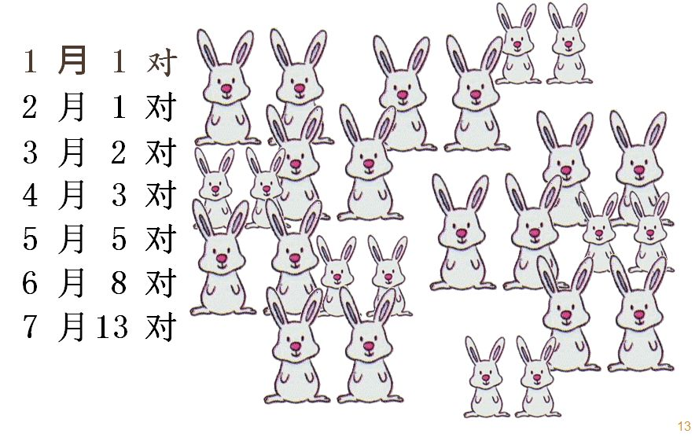
入门算法 | 模拟 | 斐波那契数列
故事得从西元1202年说起，话说有一位意大利青年，名叫斐波那契。在他的一部著作中提出了一个有趣的问题：假设一对刚出生的小兔一个月后就能长成大兔，再过一个月就能生下一对小兔，并且此后每个月都生一对小兔，一年内没有发生死亡，问：一对刚出生的兔子，一年内繁殖成多少对兔子?
兔子数量：1，1，2，3，5，8，13，21，34，55，89，144……
F(n) = F(n-1) + F(n-2); F(1) = 1; F(2) = 1

Slide 37
入门算法 | 模拟 | 斐波那契数列
F(n) = F(n-1) + F(n-2); F(1) = 1; F(2) = 1
int a[1000];
a[1] = 1,a[2] = 1;
for (int i = 3; i <= n; i++) {
a[i] = a[i-1] + a[i-2];
}
cout << a[i] << endl;

Slide 38
入门算法 | 模拟 | 数值计算
用字符串存储中间的斐波那契数
模拟列竖式进行加法运算的过程
注意控制进位
减法、乘法、除法都可以进行模拟计算

Slide 39
基础算法 | 简单排序 | 选择排序
直接选择排序：以从小到大排序为例，每次选择未排序序列中最大的元素与最后面的元素交换。

Slide 40
基础算法 | 贪心
基本思想：贪心就是把整个问题分解成多个步骤，在每个步骤中选取当前步骤的最优方案，直到所有步骤结束。其中每一步都不考虑对后续步骤的影响，后续步骤也不考虑前面步骤的选择，在特定规则下能够使局部最优达到全局最优，或者近似全局最优。这就是贪心思想。

Slide 41
基础算法 | 贪心 | 需要满足的性质
性质1：最优子结构性质。当一个问题的最优解包含子问题的最优解时，这种情况下就称满足最优子结构性质，能从局部最优达到全局最优。
性质2：贪心选择性质。问题的全局最优解可以由局部最优解所得到。
只顾眼前的利益，也能达到长远利益

Slide 42
基础算法 | 贪心 | 问题求解步骤
将具体问题抽象成数学模型，并选择合适的贪心策略；
将要求解的问题分成若干个子问题；
寻求每个子问题的局部最优解；
将局部最优解整合得到全局最优解。
很容易错误地把非贪心问题当成贪心问题或者使用错误的贪心策略

Slide 43
基础算法 | 贪心 | 简化01背包问题
描述：有10块宝石，每块宝石的体积是1，价值不等，分别为1，2，3，4，5，6，7，8，9，10，有一个体积为5的背包，怎样选择宝石，使价值最大
贪心策略：每次取价值最大的宝石
每块宝石的体积也不等，分别为1，2，3，4，5，6，7，8，9，10，怎样选择？
宝石的体积分别为1，1，1，1，5，6，7，8，9，10呢？
贪心的适用范围有限

Slide 44
基础算法 | 贪心 | 农场奶牛
描述：农场主John有 N 头牛，他分配这些牛去打扫圈地卫生（给出每头牛的工作起止时间），John把一天分成若干个时间段让牛去打扫，每头牛打扫的时间是整段时间（不可被分割），你的任务是安排尽量少的牛去完成一天的打扫任务。
要想安排的牛尽量少，每头牛工作的时间就得尽量长，因此贪心策略为：每头牛的工作时间尽可能长。同时考虑上每头牛的工作开始时间，使得最终的安排充斥整个时间段。具体做法：（1）把每头牛的工作时间按起始时间递增排序；（2）更新已经覆盖的区间，再在剩下的牛的工作时间中找到起始时间小于等于区间右端点且终止时间最靠右的工作时间，再将这个区间加入到已覆盖的区间；（3）重复步骤（2），直到区间全部覆盖。

Slide 45
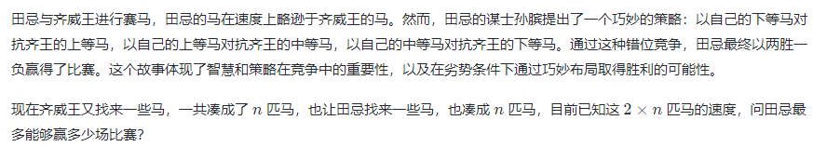
基础算法 | 贪心 | 田忌赛马

